Slide 1
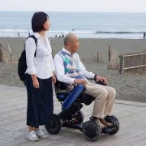


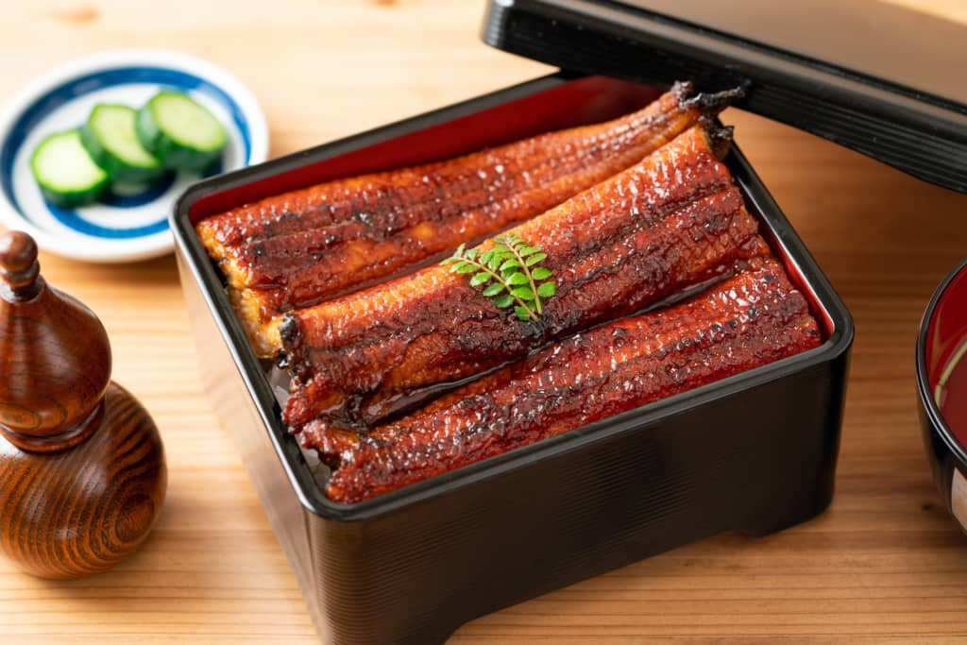
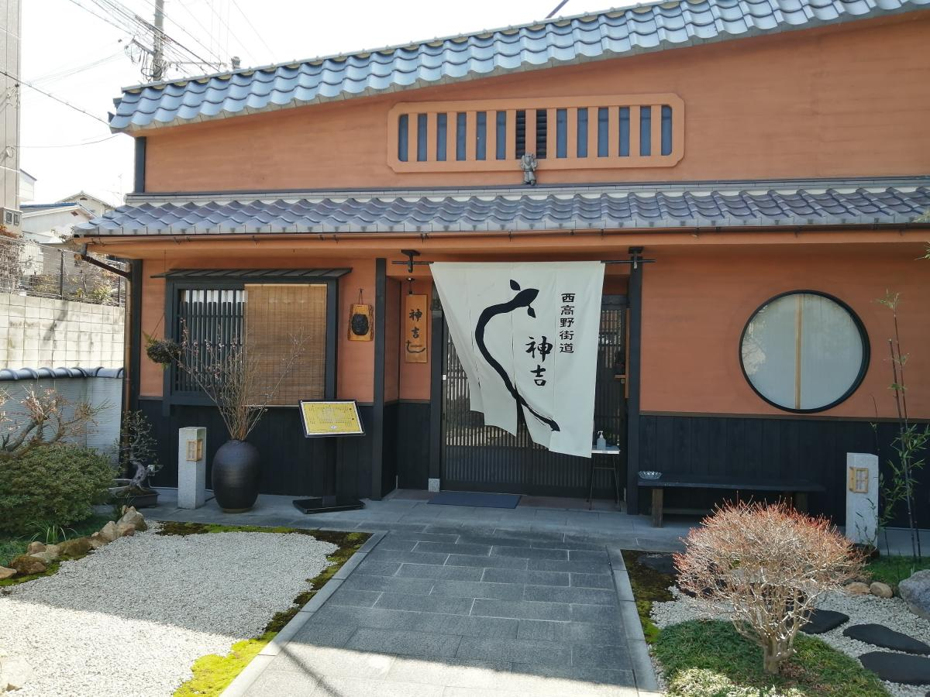



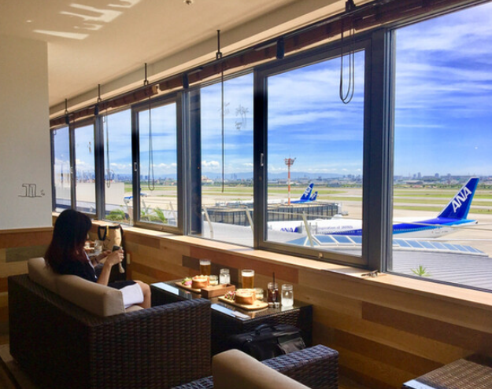
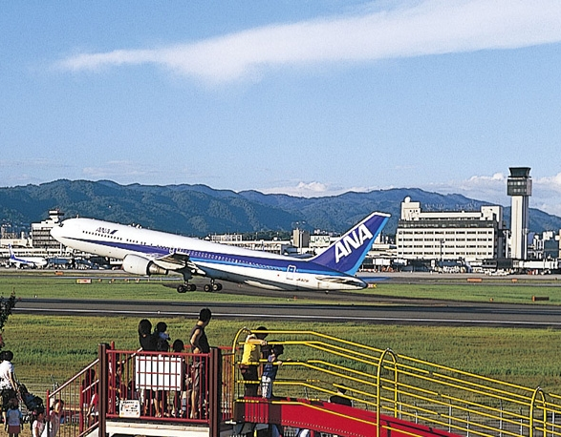
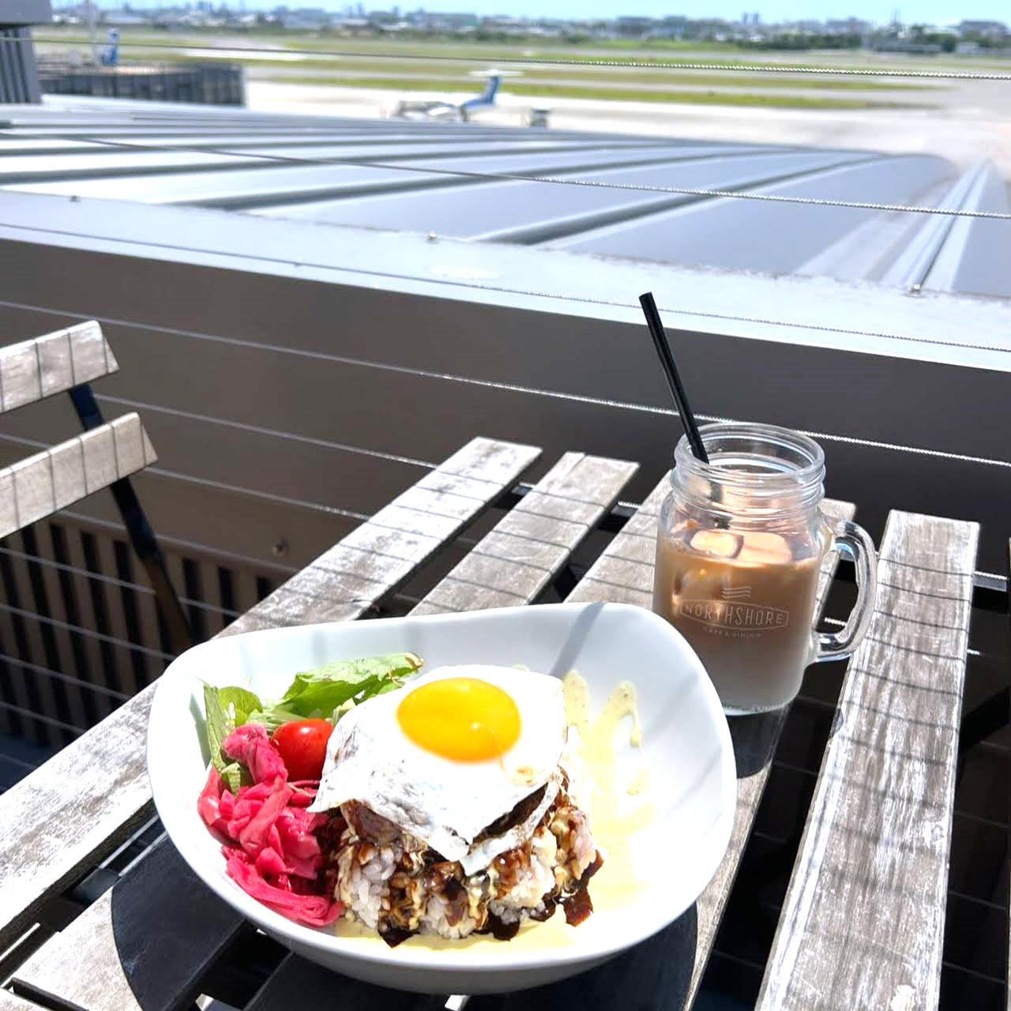
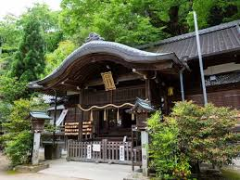
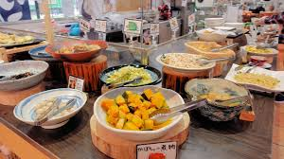
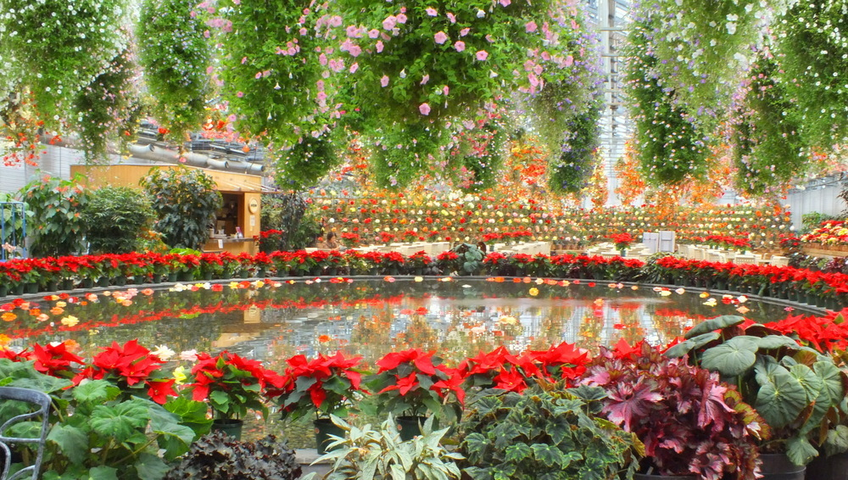

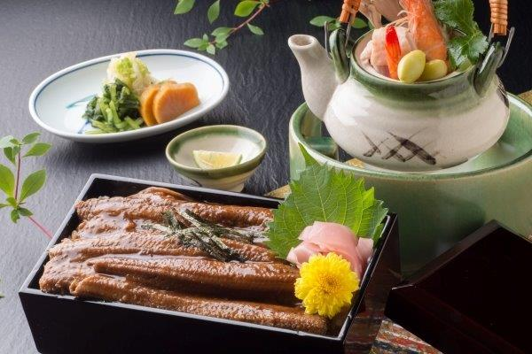

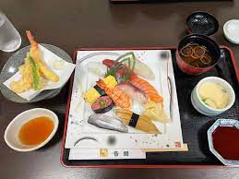

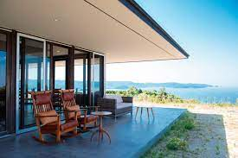
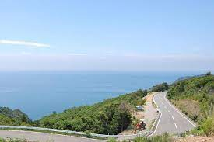


11月お出かけ予定表
Heartful
移動支援は「障がい者手帳」をお持ちの方が対象です。
詳細につきましては職員までお尋ね下さい。
ハートフルサンク
・パック割などお得特典があります、詳しくは担当まで
ご連絡ください
ご自宅への送迎時間等詳細は旅行開始の前日に
ご案内いたします
＊交通渋滞など当日の諸事情により施設、食事
場所、帰着時間が変更になる場合があります
添乗員・ヘルパーが同行します。
おひとり様よりご参加いただけます。
←電動車椅子ＷＨＩＬＬ
これで段差も砂利道も移動距離がぐんと伸びます！
非日常体験へ！
運行会社:SSツアーアシスト又は同等
最少催行人員:10名
運行会社:SSツアーアシスト又は同等
最少催行人員:10名
奇跡のトンネル 亀の瀬
名店うなぎの神吉＆道の駅
1日（水）
4日（土）
14日・21日（火）
15日（水）
16日（木）
25日（土）
28日（火）
30日（木）
R5-1101
階段あり
R5-1116
全対応
担当:谷口
中距離
柏原
9:30‐10:30頃 各ご自宅＝＝
11:30 レストラン シャロン（ご昼食）＝＝
13:30 亀の瀬トンネル ガイドツアー(90分）＝＝
16:00-16:30頃 各ご自宅
担当:小嶋
短距離
狭山
10:00‐10:30頃 各ご自宅＝＝
11:00 桑名産うなぎの神吉(ご昼食)
＝＝道の駅（お買物）＝＝
13:30-14:00頃 各ご自宅
※三重県 桑名産の鰻を使用しています
10,000円
(移動支援3,500円)
10,000円
(移動支援4,500円)
昼食:国産牛ハンバーグステーキコース
※“亀の瀬地すべり資料室・排水トンネル・旧大阪鉄道
亀瀬隧道”などの見どころを現地ガイドがご案内します
昼食: うな重・肝吸い、香の物
R5-1104
おもしろ仏像講座
R5-1125
大阪国際空港(伊丹)＆スカイパーク
担当:三好
全対応
9:30‐10:00頃 各ご自宅＝＝
11:30 大阪国際空港（伊丹）＝＝
展望階 NORTH SHORE（ご昼食）
14:30 伊丹スカイパーク＝＝
16:00-17:00頃 各ご自宅
※雨天の場合はスカイパークには行かず、
空港内見学やお買い物の時間とします
全対応
担当:三好
短距離
堺
13:00頃 各ご自宅＝＝
13:30 トナリエ弊社施設＝＝
(おもしろ仏像講座:講師仏像ｺｰﾃﾞｨﾈｰﾀｰ樋口氏)
15:00出発＝＝15:30頃 各ご自宅
担当:中村
長距離
大阪
1,000円
(移動支援無料)
9,000円
(移動支援2,000円)
※西国巡礼ツアーご参加の方は無料
紅葉の葛城一言主神社＆くろまろの郷
昼食: ロコモコ + ドリンク
なばなの里 冬のイルミネーション
R5-1114
全対応
R5-1128
移乗可
担当:國井
中距離
奈良
R5-1121
担当:谷口
長距離
三重
11:00‐12:00頃 各ご自宅＝＝
15:00 なばなの里＝＝
・ベゴニアガーデン（ご夕食）
・イルミネーション ※18:00出発
21:00-21:30頃 各ご自宅
※画像は2022年のテーマです
9,800円
(移動支援3,000円)
9:00‐10:00頃 各ご自宅＝＝
11:00 くろまろの郷（ご昼食）＝＝
13:30 葛城一言主神社
・ご神木乳銀杏の木ご参拝
16:00-16:30頃 各ご自宅
※一言の願いを！ぼけ除け祈願！
18,000円
(移動支援5,000円)
昼食: くろまろの郷 ヘルシーバイキング
夕食: あなご御膳
※国内最大級の煌めきが作る特別な光の世界
※200メートルの光のトンネル華回廊
R5-1115
勝ち運・達磨 西国 勝尾寺参拝
R5-1130
有田みかん街道と絶景カフェ
8:30‐9:00頃 各ご自宅＝＝
11:00 勝尾寺＝＝
・御朱印とご参拝 ※12:30出発
13:00 割烹音羽(ご昼食）※15:00出発＝＝
16:30-17:00頃 各ご自宅
※箕面の秋は紅葉が見ごろ！
※達磨の赤と紅葉の競演！
階段あり
9:00-9:30頃 各ご自宅==
11:00 有田みかん街道（車窓）＝＝
11:30 絶景カフェ テスティモーネ（ご昼食） ＝＝箕島漁港（お買物）＝＝
16:00-16:30頃 各ご自宅
※有田の絶景ドライブウェイと箕島漁港お買物
全対応
担当:三好
長距離
箕面
担当:三好
長距離
有田
14,000円
(移動支援3,500円)
15,500円
(移動支援4,000円)
昼食: にぎり寿司ランチ（コーヒー付き）
昼食: 前菜･選べるパスタ･パン･デザート
※表示料金は税込み料金、代金横の表示時間は片道乗車時間です。
※移動支援のご利用には弊社との契約が必要です。
※キャンセルは２日前まで無料です。前日以降はキャンセル料が1000円
発生しますのでご留意ください。
※現地でのアルコール等の追加は別料金となります
※ご自宅送迎のため、ご自宅到着時刻が遅くなる
ことがあります
予定表内のバッジの見方
クーポンの使い方
①
距離目安
ツアーコード
有効期限を
ご確認ください
日付（曜日）
②
大阪府知事登録旅行業 2-2996号 総合旅行業務取扱管理者:三好 久美子
（平日9時から17時）
072-294-6336
緊急の場合は時間外でもご連絡下さい。
R5-****
ツアータイトル
Heartful Tours
担当:●●
中距離
地名
全対応
ご使用になる
ツアーの日付とお名前を
ご記入ください
ハートフルサンク トナリエオフィス
〒590-0132 堺市南区原山台2丁2番1号
トナリエ栂・美木多1-7 FAX.072-294-6600
○○○円
(移動支援○○円)
全対応
どなたでもご参加いただけるツアーです
観光バスに自力で乗ることができるくらいの方からご参加いただけるツアーです
目的地に短い階段があるツアーです
車椅子のままでのご参加が難しいツアーです
移乗可
③
階段あり
ツアー当日に
スタッフへ
お渡しください
お食事: お食事内容
2310
ＡＤＬ自立

Slide 2
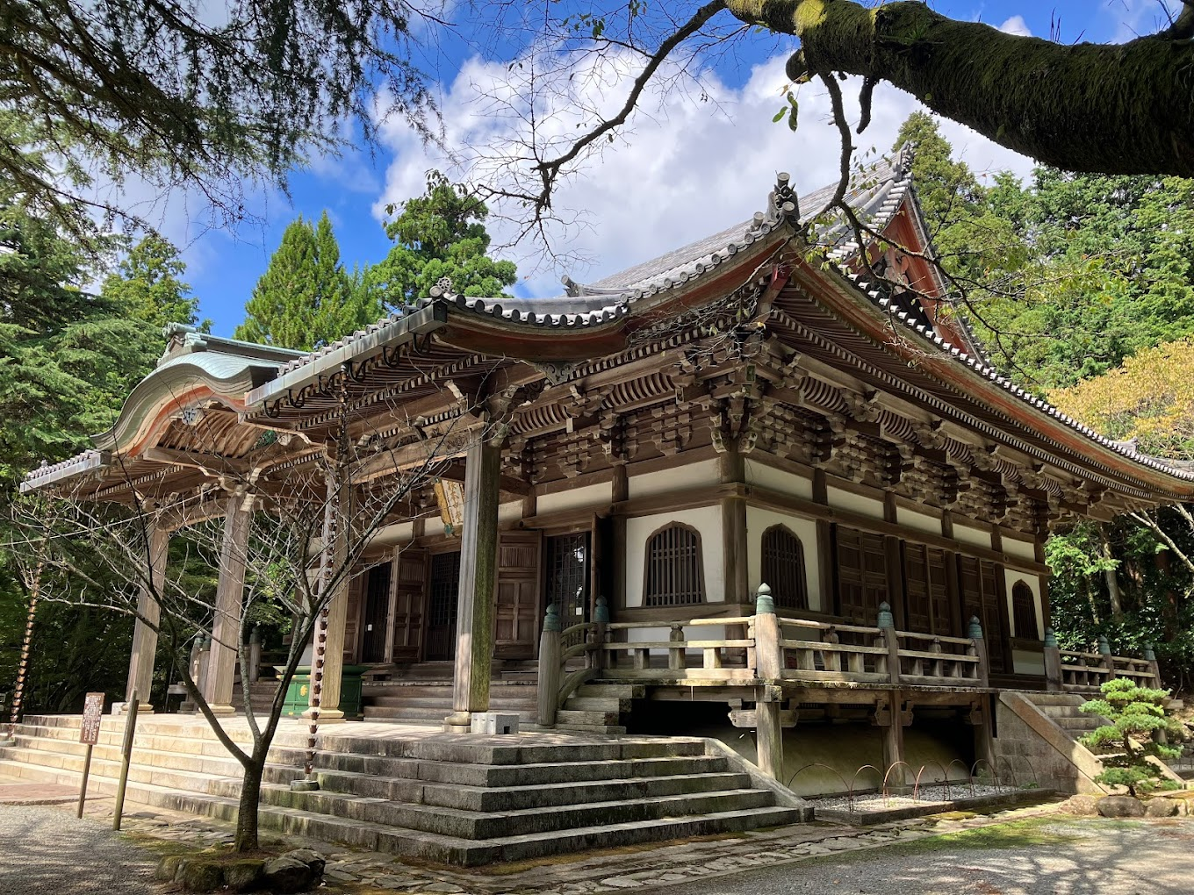
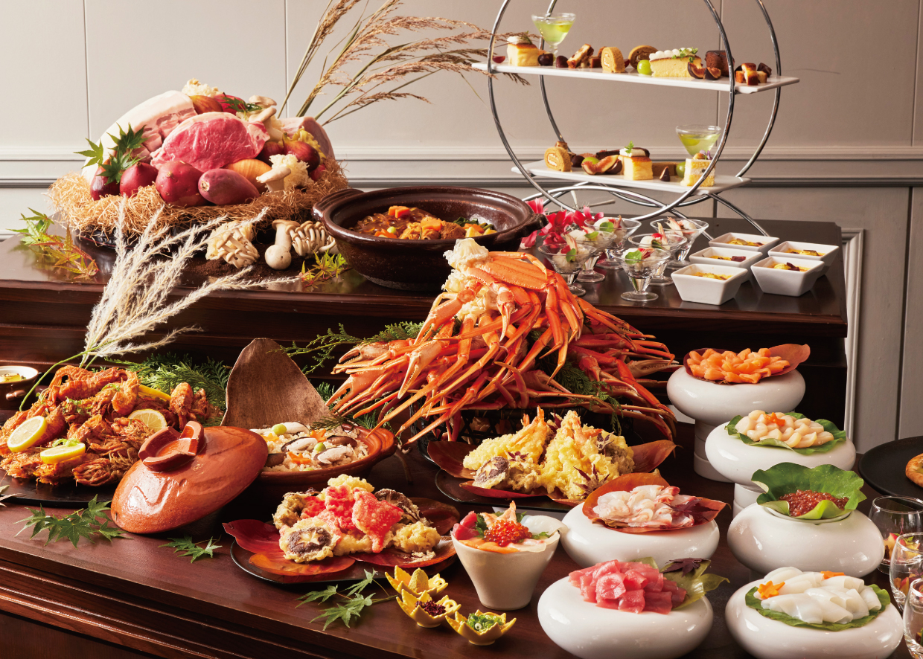
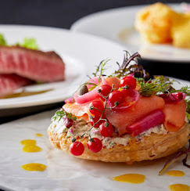

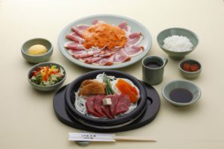
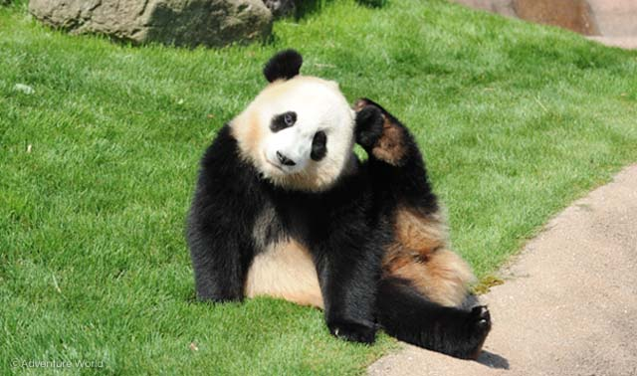
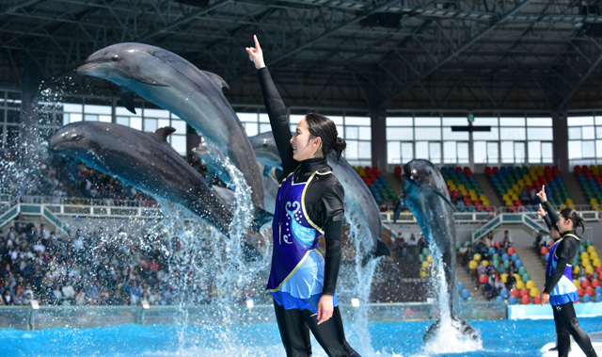
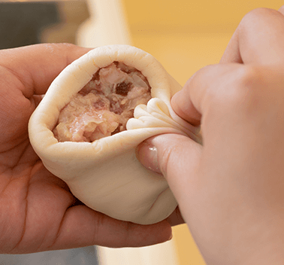
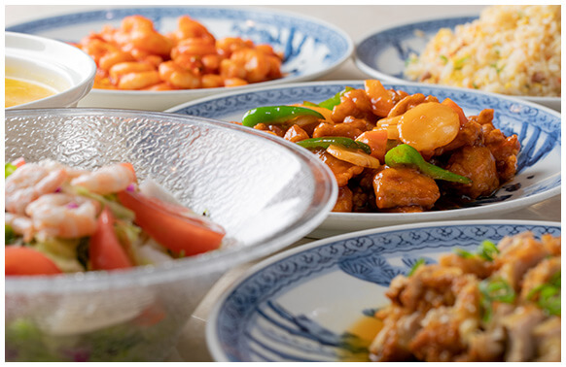
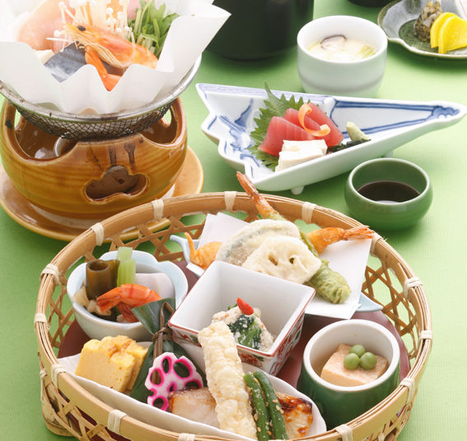
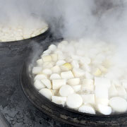
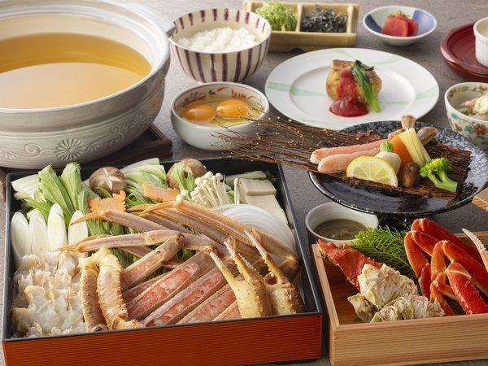
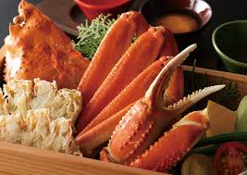

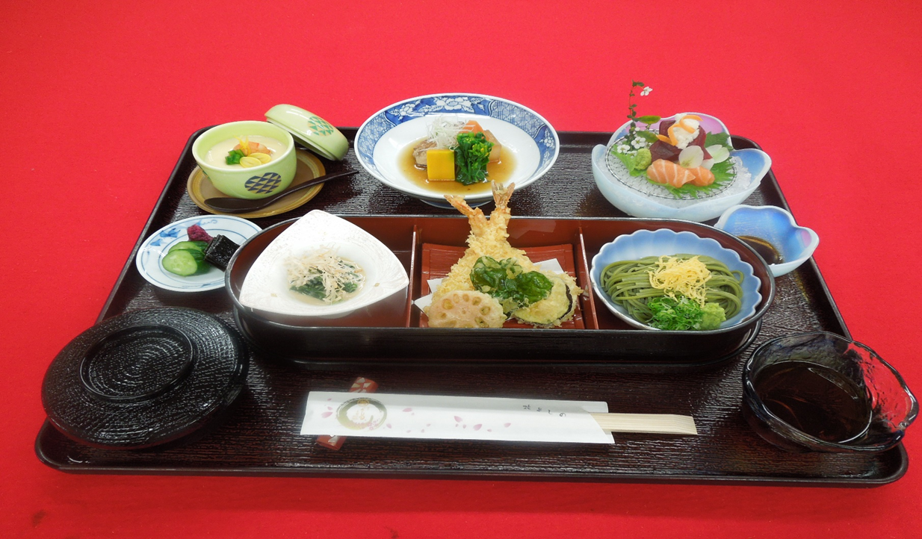


12月お出かけ予定表(先行案内)
Heartful
移動支援は「障がい者手帳」をお持ちの方が対象です。
詳細につきましては職員までお尋ね下さい。
ハートフルサンク
・あくまで「先行案内」ですので、内容が変更となる
可能性があります。確定内容は11月を目処にご案内
させていただきます
・早割などお得特典があります、詳しくは担当まで
ご自宅への送迎時間等詳細は旅行開始の前日に
ご案内いたします
＊交通渋滞などの諸事情により施設、食事場所、
帰着時間が変更になる場合があります。
添乗員・ヘルパーが同行します。
おひとり様よりご参加いただけます。
←電動車椅子ＷＨＩＬＬ
これで段差も砂利道も移動距離がぐんと伸びます！
非日常体験へ！
運行会社:SSツアーアシスト又は同等
最少催行人員:10名
運行会社:SSツアーアシスト又は同等
最少催行人員:10名
仏像講座＆播州清水寺と三田屋
アゴーラリージェンシー クリスマスランチ
2日（土）20日（水）
3日（日）
7日（木）
12日（火）
14日（木）
19日（火）
21日（木）
26日（火）
全対応
R5-1214
全対応
（２日） 13:00頃 各ご自宅＝＝
13:30 トナリエ(おもしろ仏像講座樋口氏)
15:00出発＝＝15:30頃 各ご自宅
（２０日） 9:00 各ご自宅＝＝
11：00三田屋本店(ご昼食)＝＝
播州清水寺(御朱印)＝＝
16：30-17：00頃 各ご自宅
担当:三好
R5-1202
担当:三好
長距離
堺/加東
担当:國井
短距離
堺
9:30‐10:30頃 各ご自宅＝＝
11:30アゴーラリージェンシーホテル
バイキングランチ (ご昼食) 13:30出発
＝＝14:30-15:30頃 各ご自宅
※ホテルでちょっと早めのクリスマスを♪
1,000円/16,000円
(移動支援 無料 / 5,000円)
R5-1220
10,000円
(移動支援5,000円)
講座※西国巡礼ツアーご参加の方は無料
どちらか一方のみでも申し込み可能です。
西国 昼食：黒毛和牛ステーキランチ
昼食: ホテルランチバイキング
全対応
白浜アドベンチャーワールド
５５１蓬莱 豚まん作り！
移乗可
R5-1203
全対応
R5-1219
階段あり
階段あり
担当:谷口
長距離
白浜
8:00‐9:00頃 各ご自宅＝＝
11:00 白浜アドベンチャーワールド＝＝
（15:00出発）
＝＝17:00-17:30頃 各ご自宅
担当:谷口
中距離
なんば
8:30‐9:30頃 各ご自宅＝＝
11:00蓬莱本館＝＝
(豚まん作り体験・ご昼食)14:00出発
15:00-15:30頃 各ご自宅
15,000円
(移動支援5,000円)
13,500円
(移動支援4,000円)
ＡＤＬ自立
※ 7歳のお誕生日を迎えた結浜に会いに行く！
※ ご昼食はお好きなものをお好きなタイミングで！
※ アドベンチャーワールドに4時間ゆっくり滞在！
※ あの蓬莱の豚まんをご自身で手作り！
※ 豚まん4個、シューマイ10個を作ります
※「あるとき！」をみんなで楽しみましょう
昼食：付いておりません。各自園内にて
ご自由にお食事をおとりください。
昼食:蓬莱の中華ランチ
R5-1207
報恩講「大根炊き」と湯豆腐
R5-1221
亀の井ホテル富田林 かに会席
担当:三好
9:00頃 各ご自宅＝＝
京田辺PA(休憩)＝＝
了徳寺参拝(大根炊き)＝＝
京料理花ごころ(湯豆腐膳ご昼食)＝＝
16:30頃 各ご自宅
＊報恩講に参加！無病息災を願いましょう
階段あり
全対応
長距離
京都
担当:國井
短距離
富田林
09:30-10:30頃 各ご自宅＝＝
11:30 亀の井ホテル(旧かんぽの宿)＝＝
(ご昼食) 13:30出発
14:30頃 各ご自宅
※旧かんぽの宿富田林でのかに会席
18,000円
(移動支援6,000円)
17,500円
(移動支援13,000)
昼食:湯豆腐付き竹籠膳
映画 瀬戸内寂聴と日本料理
昼食：菊水かに会席（かに1/2杯つき）
新装コープ年末お買い物と木曽路
R5-1212
階段あり
R5-1226
全対応
担当:三好
中距離
堺
10:00‐10:30頃 各ご自宅＝＝
11:00 日本料理よしの(ご昼食)＝＝12:30 フェニーチェ堺(映画)
15:30-16:00頃 各ご自宅
※上映時間１時間３５分
※限定15名様
担当:國井
短距離
堺
10:00‐11:00頃 各ご自宅＝＝
11:30 コープ年末お買い物＝＝
13:00 木曽路すき焼き御膳==
(ご昼食) 14:30出発
＝＝15:00-16:00頃 各ご自宅
※新装開店のコープへお買い物♪
※老舗木曽路のすき焼きを！
9,000円
(移動支援3,000円)
7,800円
(移動支援3,000円)
昼食: 日本料理よしの 銀杏御膳
昼食:国産牛すきやき御膳
※表示料金は税込み料金、代金横の表示時間は片道乗車時間です。
※移動支援のご利用には弊社との契約が必要です。
※キャンセルは２日前まで無料です。前日以降はキャンセル料が1000円
発生しますのでご留意ください。
※気候の関係で開花時期がずれる場合があります
※現地でのアルコール等の追加は別料金となります
※各ご自宅送迎のため、参加状況次第で移動時間が
長くなることがあります
お得な各種WIN=WIN「割引」実施中！！
詳細は
各担当者まで
ご相談ください！
10月中に「12月ツアー」申し込み
※ 仏像講座は適用外
大阪府知事登録旅行業 2-2996号 総合旅行業務取扱管理者:三好 久美子
（平日9時から17時）
072-294-6336
緊急の場合は時間外でもご連絡下さい。
Heartful Tours
ハートフルサンク トナリエオフィス
〒590-0132 堺市南区原山台2丁2番1号
トナリエ栂・美木多1-7 FAX.072-294-6600
2310

